Slide 1

大数据时代百货业的机会与挑战
盛振中
2014年7月·上海

Slide 2
目录
1、中国电子商务发展现状
2、大机会
新空间：县域市场
新模式：消费者驱动生产
3、大挑战
海量个性化需求
多渠道间利益冲突

Slide 3
2013年，电子商务交易额超10万亿
来源：阿里研究院，2013年

Slide 4
2013年，中国网络零售额超过1.8万亿
(万亿元）
来源：阿里研究院，2013年

Slide 5




2013年，中国网络零售额超过美国
年复合增长率 2006-2012
（十亿美元）
99%
12%
21%
10%
3
2
1
数据来源：中国商务部、艾瑞咨询、易观咨询\ U.S. Census Bureau\ Forrester Research\ METI、阿里研究院分析

Slide 6
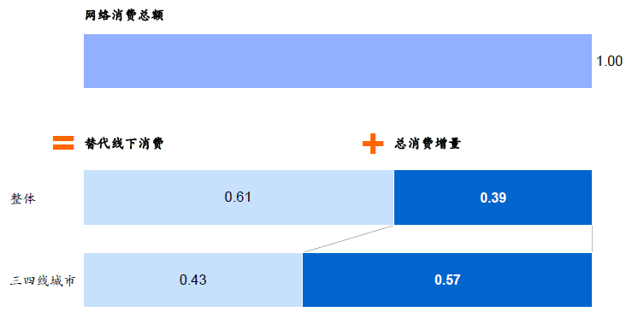
电子商务激发出近40%的新增消费
39%，2013年3月，麦肯锡发布的《线上购物助推经济增长》报告显示：每100元网络交易额中，有39%的完全新增出来的，三四线城市新增需求更大，达到57%！

Slide 7
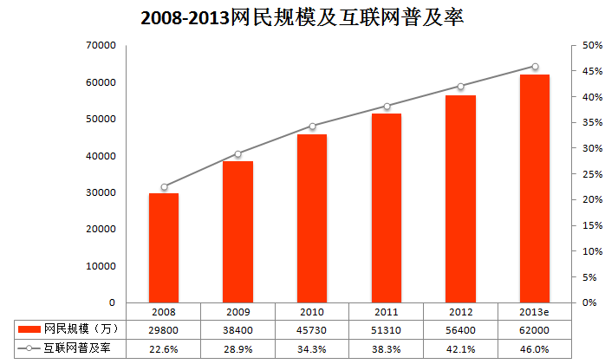
大时代：中国经济逐步互联网化
6.32亿的网民，其中，3亿的网购人群
来源：CNNIC，2013年

Slide 8
下一个3亿从何而来？
6亿
3亿

Slide 9
下一个3亿从何而来？
6亿
3亿
00后、10后 + 60前 （代购）
小城镇、农村
11亿+移动用户
……

Slide 10
目录
1、中国电子商务发展现状
2、大机会
新空间：县域市场
新模式：消费者驱动生产
3、大挑战
海量个性化需求
多渠道间利益冲突

Slide 11
县域正成为网购消费的新增长点
13.6%
2013 年
网购消费额同比增速
城市
县域
Notes:
（以上数据引自《2013年中国县域电子商务发展指数报告》）http://www.aliresearch.com/?m-cms-q-view-id-75912.html
2013 年县域网购消费额同比增长速度比城市快 13.6 个百分点。县域拥有巨大的消费者人群，逐步成为中国网购消费的新增长点。

Slide 12
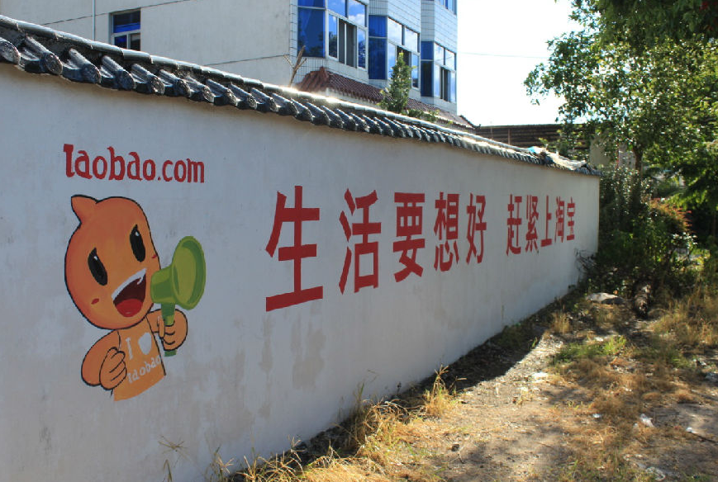
县域正成为网购消费的新增长点

Slide 13
小县域 大市场
约18亿 件
约14亿 件
发出包裹
收到包裹
Notes:
（以上数据引自《阿里农产品电子商务白皮书（2013）》）http://www.aliresearch.com/?m-cms-q-view-id-76127.html

Slide 14
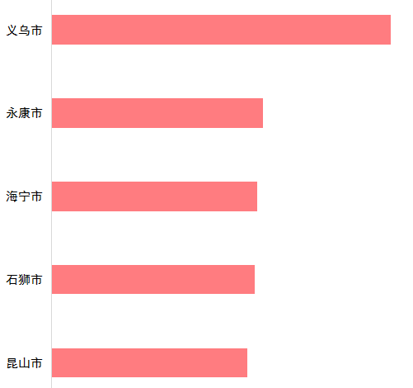
2013年“电商百佳县”TOP5

Slide 15
目录
1、中国电子商务发展现状
2、大机会
新空间：县域市场
新模式：消费者驱动生产
3、大挑战
海量个性化需求
多渠道间利益冲突

Slide 16

杯子：标准杯 个性图

Slide 17
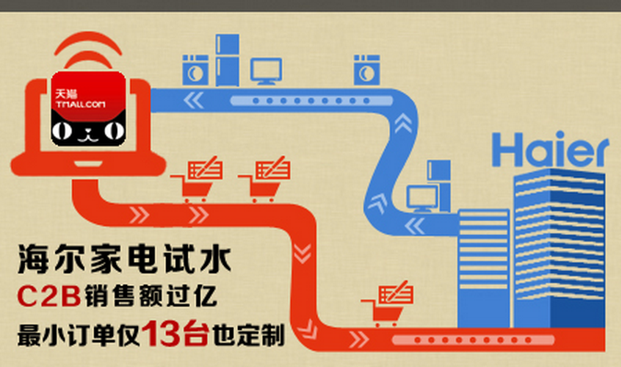
家电：先下单 后生产
6.5万张订单，1.2亿元销售额
Notes:
2013年8月海尔和天猫预售举行了家电定制活动。消费者可以自主选择空调的面板、冰箱的制冷方式等，海尔则在消费者支付定金后才组织生产，并于37天后发货。本活动在1个月左右共产生了6.5万张订单，1.2亿元销售额，消费者、海尔、天猫预售平台三方共赢。 消费者：个性化需求获得满足 通过C2B，海尔敢生产只有十几个用户喜欢的产品，消费者的个性长尾需求得到了充分释放。本活动中将近10%的订单来自于长尾需求，比如其中一款7公斤复式滚筒洗衣机，只有来自于新疆、广东、上海、云南等各省的13名用户定制。如果没有互联网，海尔无法聚 集偏好某个产品的十几个消费者，无法预测该产品销量，类似的小众产品往往不可能出现在传统销售渠道。 海尔：先订单后生产升级供应链 海尔通过C2B模式先收到消费者订单后再组织生产，实现了从现货到期货的零库存供应链升级，利润率比行业平均水平提升了0.5个百分点。C2B模式下，海尔能为消费者提供只有一张订单的产品，突破了传统模式按区域进行销量预测的限制，不必担负由于牛鞭效应引起的库存，实现了供应链无尺度。 天猫：发挥市场配置资源的作用 天猫平台聚 集消费者个性需求，让生产商能按订单进行生产，使实际的消费者需求以最快的速度反馈给生产商，突破传统模式冗长的供应链，最大限度发挥市场配置资源的作用，成为C2B模式优化工业模式效率的实践平台。

Slide 18
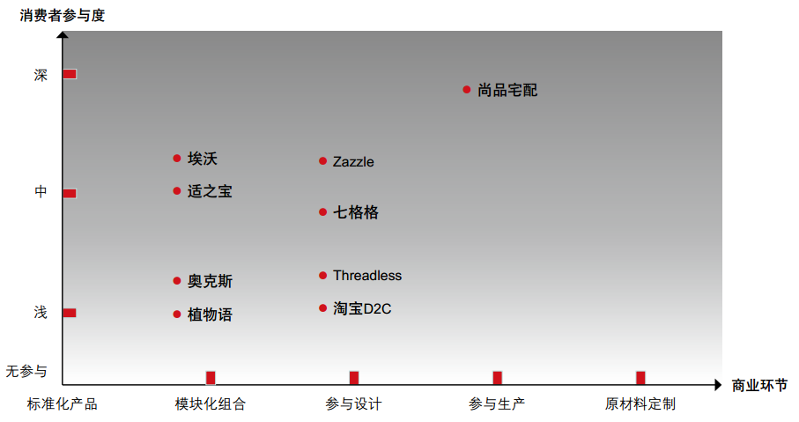
消费者参与

Slide 19
目录
1、中国电子商务发展现状
2、大机会
新空间：县域市场
新模式：消费者驱动生产
3、大挑战
海量个性化需求
多渠道间利益冲突

Slide 20

定制人偶

Slide 21

自己烤蛋糕

Slide 22
多样的消费需求
创造：DIY
身份：“我的”
品质：安全、健康
丰富：种类多，好搭配
便宜：省钱、省时间

Slide 23
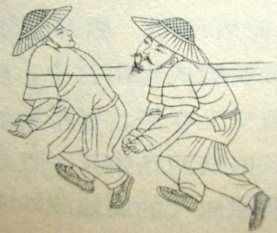
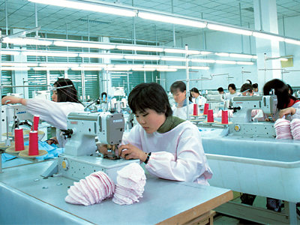
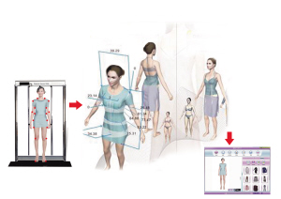
海量个性化浪潮到来
农业时代
工业时代
信息时代
.
.
个性化
手工生产、自给自足
高成本
周期长
标准化
大规模生产
低成本
周期短
个性化
大规模定制
低成本
周期短

Slide 24
面对海量个性化的创新策略
iBook
高度
个性化定制
适之宝
植物语
模块化+客户参与
北美阳光
标准化商品+个性化服务
光艺印象
多样标准化商品，满足个性需求

Slide 25
目录
1、中国电子商务发展现状
2、大机会
新空间：县域市场
新模式：消费者驱动生产
3、大挑战
海量个性化需求
多渠道间利益冲突

Slide 26
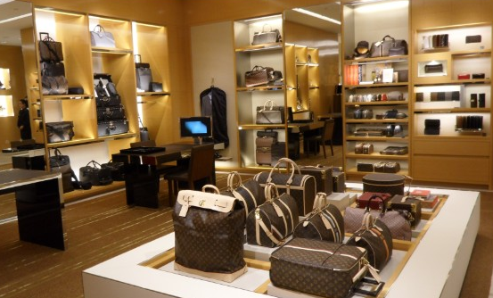
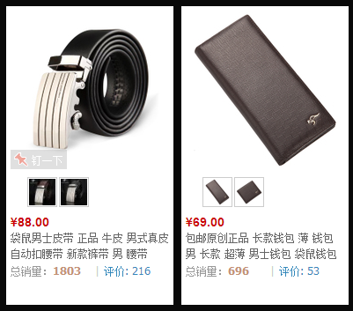
网店、门店，谁的业绩？

Slide 27
不同时间
不同产品
不同品牌
……

Slide 28
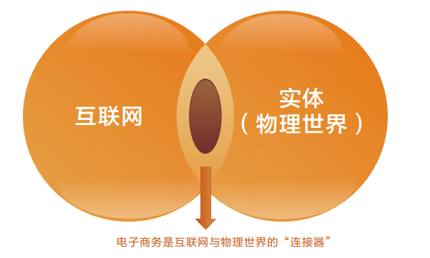
O|O，O+O，O2O

Slide 29
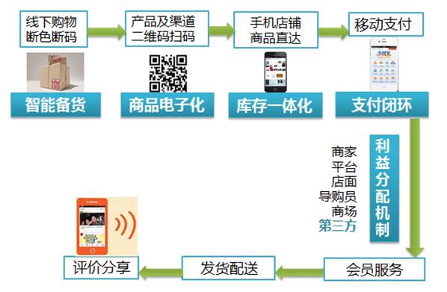
共享商机 共享利益

Slide 30
谢谢聆听
阿里研究院
www.aliresearch.com

